Slide 1
HTML与CSS的关系
1. HTML(Hyper Text Markup Language)是网页内容的载体
2. CSS(Cascading Style Sheets)样式是表现
3. Javascript是用来实现网页上的特效效果。

Slide 2
认识HTML标签
举例说明
标签的语法
由尖括号<和>括起来
成对出现
可嵌套，必须保持顺序
不区分大小写

Slide 3
HTML文件基础结构
<html>
<head>...</head>
<body>...</body>
</html>
1. 根标签<html></html>
2. <head>标签用于定义文档的头部，是所有头部元素（<title>、<script>、<style>、<link>、<meta>）的容器。
3. <body></body>标签之间的内容是网页的主要内容。
4. 举例

Slide 4
head
title
定义浏览器工具栏中的标题
提供页面被添加到收藏夹时显示的标题
显示在搜索引擎结果中的页面标题
base
为页面上的所有链接规定默认地址或默认目标（target）
link
定义文档与外部资源之间的关系

Slide 5
head
meta
提供关于 HTML 文档的元数据
被用于规定页面的描述、关键词、文档的作者以及其他元数据
script
定义客户端脚本，比如 JavaScript
style
定义文档的样式信息

Slide 6
标签
p
hx（1-6）
strong、em
q、blockquote
a（锚name&href）
br、&nbsp;
code、pre
ul-li、ol-li
div、span
table、th、tr、td、caption
img
form
input（text/password/radio/checkbox）
textarea
select-option（multiple=”multiple”）
button、input（submit/reset）
frameset、frame、iframe

Slide 7
CSS语法
符
声明
内联式 > 嵌入式 > 外部式
就近原则
权值原则
!important
选择符
P
{ color : blue }
属性
值

Slide 8
CSS选择器
标签选择器（如：p）
类选择器（.）
ID选择器（#）
子选择器（>）
包含（后代）选择器（ ）
通用选择器（*）
伪类选择符（如：hover）
分组选择符（,）
权值：
标签1、类选择符10、ID选择符100
p { color: red; } /*1*/
p span { color: green; } /* 1+1=2 */
.warning { color: white; } /* 10 */
p span .warning { color: purple; }
/* 1+1+10=12 */
#footor .note p { color: yellow; } /*100+10+1=111 */

Slide 9
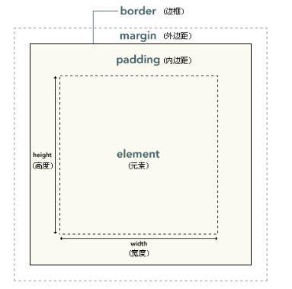
CSS盒模型
块级元素
div、p、hx、form、ul、li
display: block;
内联元素
span、a、label、strong、em
display: inline;
内联块状元素
display: inline-block;

Slide 10
CSS布局模型
流动模型（Flow）
默认
浮动模型（Float）
float
层模型（Layer）
绝对定位（position: absolute;）
相对定位（posiiton: relative;）
固定定位（position: fixed;）

Slide 11
参考资料
http://www.w3school.com.cn/html/
http://www.runoob.com/html/html-tutorial.html
http://www.ruanyifeng.com/blog/

